Slide 1

Báo cáo bài tập lớn
VIỆN CÔNG NGHỆ THÔNG TIN VÀ TRUYỀN THÔNG
TÊN ĐỀ TÀI
Xây dựng mô hình, cài đặt và đánh giá các giải thuật tối ưu cho bài toán Bin Packing
NHÓM SINH VIÊN: 1. Đỗ Đình Đắc
2. Nguyễn Hồng Quốc Khánh
Hà Nội, tháng 12/2020

Slide 2
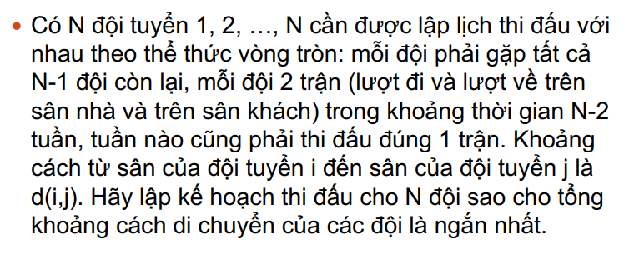
Phát biểu bài toán

Slide 3

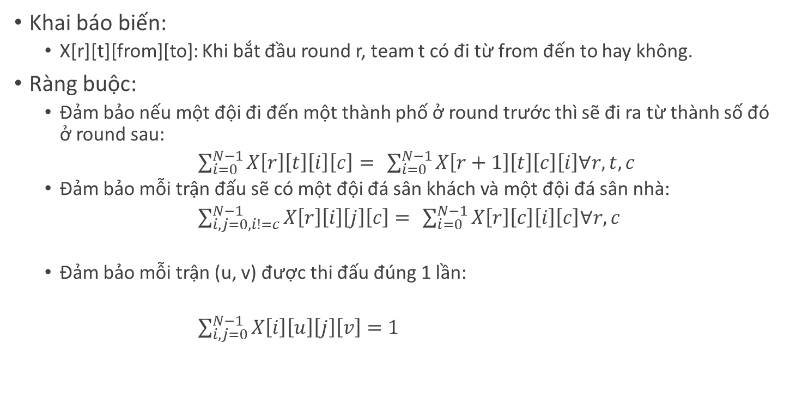
Mixed Integer Programming
Model
Khai báo biến:
X[r][t][from][to]: Khi bắt đầu round r, team t có đi từ from đến to hay không.
Ràng buộc:
Đảm bảo nếu một đội đi đến một thành phố ở round trước thì sẽ đi ra từ thành số đó ở round sau:
$\sum_{i=0}^{N−1}{X\left[r\right]\left[t\right]\left[i\right]\left[c\right]= }\sum_{i=0}^{N−1}{X\left[r+1\right]\left[t\right]\left[c\right]\left[i\right]∀r, t, c}$
Đảm bảo mỗi trận đấu sẽ có một đội đá sân khách và một đội đá sân nhà:
$\sum_{i,j=0, i!=c}^{N−1}{X\left[r\right]\left[i\right]\left[j\right]\left[c\right]= }\sum_{i=0}^{N−1}{X\left[r\right]\left[c\right]\left[i\right]\left[c\right]∀r, c}$
Đảm bảo mỗi trận (u, v) được thi đấu đúng 1 lần:
$\sum_{i, j=0}^{N−1}{X\left[i\right]\left[u\right]\left[j\right]\left[v\right]=1 }$
Cực đại hóa hàm mục tiêu:
$$sum\left(X\left[r\right]\left[t\right]\left[from\right]\left[to\right]∗c\left[from\right]\left[to\right]\right)$$

Slide 4
KHÓ KHĂN – KIẾN NGHỊ - ĐỀ XUẤT

Slide 5

Em xin chân thành cảm Thầy cô và các bạn đã lắng nghe
Q&A

